Slide 1


Международный Комитет Красного Креста
Подготовила
студентка 2 МО-Б
Шоева Аниса

Slide 2
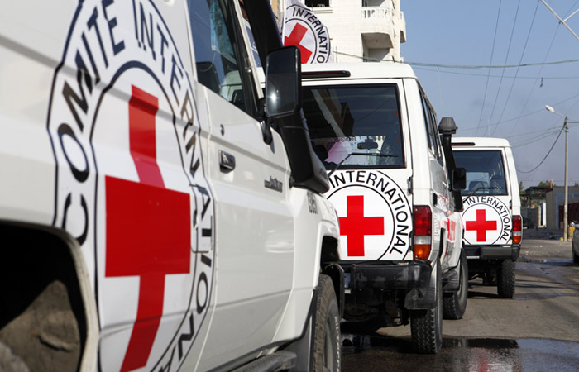
Содержание:
1
История создания
2
Эмблема
3
Цель и задачи
3
4
Принципы
4
5
Деятельность МККК
4

Slide 3

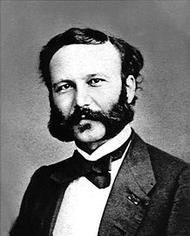

Идея международной помощи жертвам войны и стихийных бедствий принадлежит Анри Дюнану (Henri Dunant), швейцарскому бизнесмену и гуманисту. В 1859 г. Дюнан организовал отряд добровольцев для помощи жертвам кровавой битвы 24 июня при Сольферино (Северная Италия), где участвовало 160 тыс. франко‑итальянских солдат и столько же австрийских. В результате сражения было убито и ранено 40 тысяч человек.
История создания
В октябре 1863 г. комитет, в который входил и Дюнан, организовал международную конференцию в Женеве. Представители 16 стран создали национальные благотворительные организации. Комитет пяти был преобразован в Международный комитет Красного Креста (МККК),
Анри Дюнан (1828—1910)

Slide 4

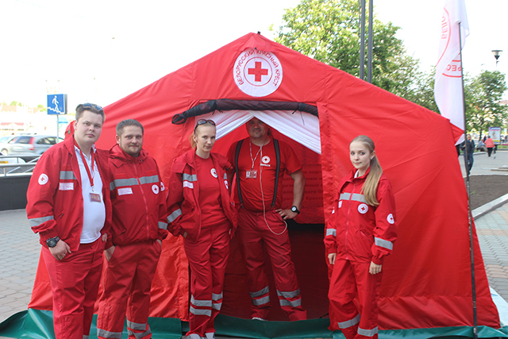

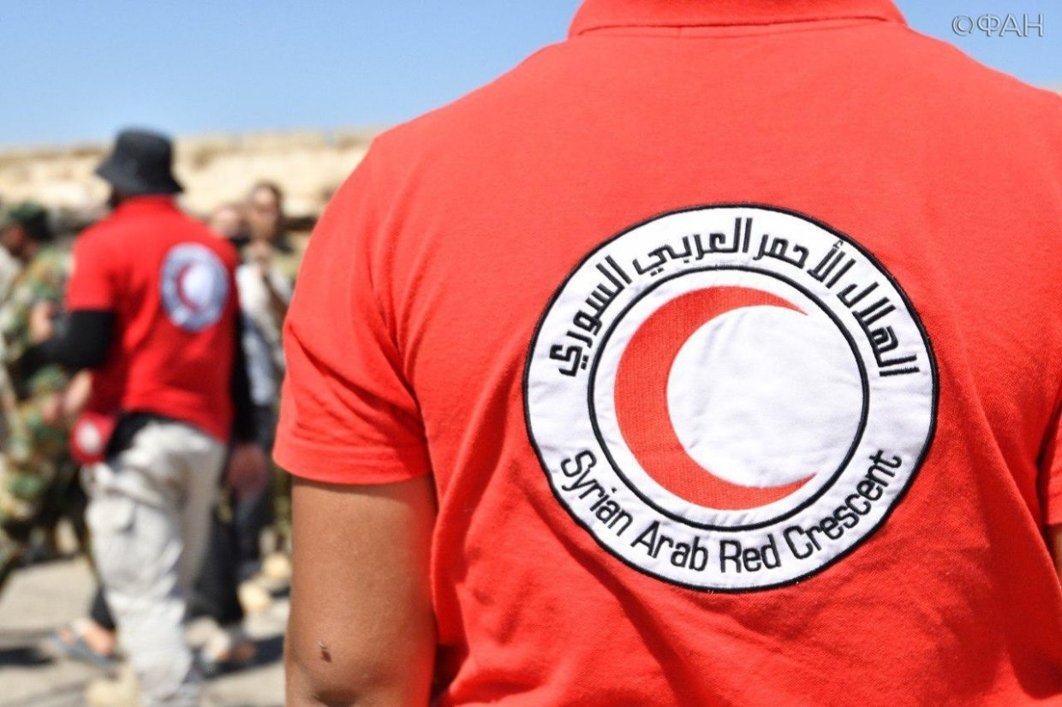
Эмблемы
В октябре 1863 г. на международной конференции в Женеве в качестве эмблемы был избран Красный Крест на белом фоне (негативная копия швейцарского флага). Официально эмблема была утверждена Женевской конвенцией 1864 г.
В 1876 году во время русско‑турецкой войны Османская империя отказалась использовать эмблему Красного Креста, заменив ее красным полумесяцем. В качестве официальной эмблемы Красный Полумесяц был признан Женевскими конвенциями в 1929 году.

Slide 5


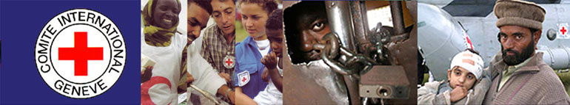
В деятельность МККК входят следующие задачи:
1
3
5
посещение военнопленных и лиц, задержанных в связи с вооруженным конфликтом
содействие соблюдению международного гуманитарного права (МГП)
предоставление чистой воды, продуктов и медицинской помощи тем, кто в этом нуждается
воссоединение разлученных родственников
содействие обмену посланиями между разлученными членами семей
розыск пропавших без вести
2
4
6

Slide 6

Деятельность всех организаций Красного Креста базируется на 7 основополагающих принципах:
  – человечность;
– добровольность службы;
– беспристрастие;
– независимость;
– нейтралитет;
  – единство цели;
– универсальность

Slide 7


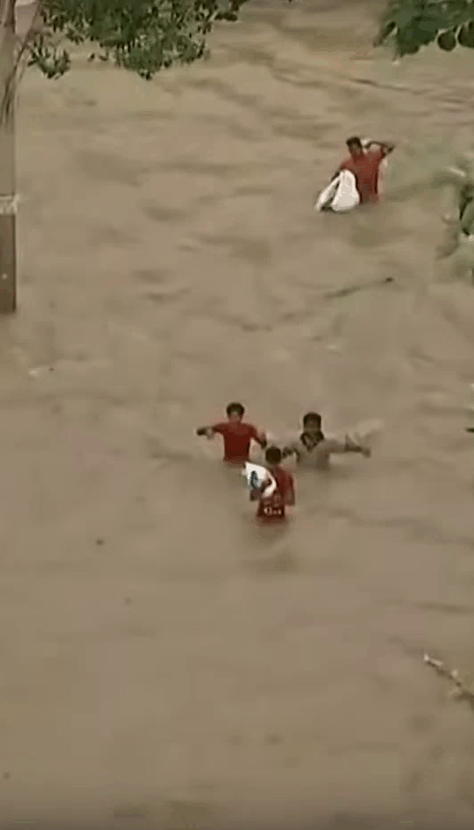
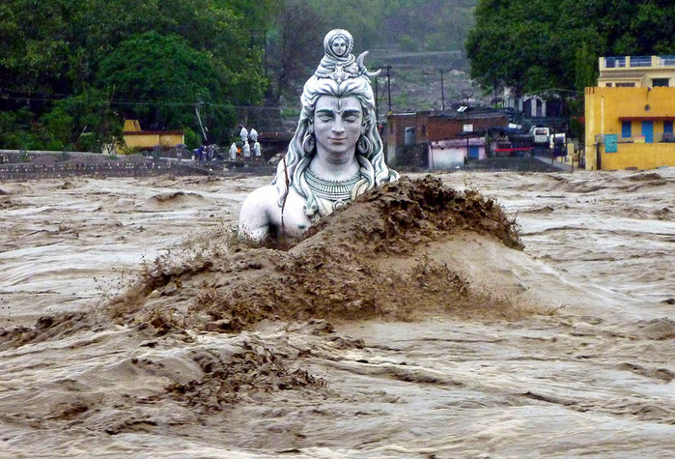
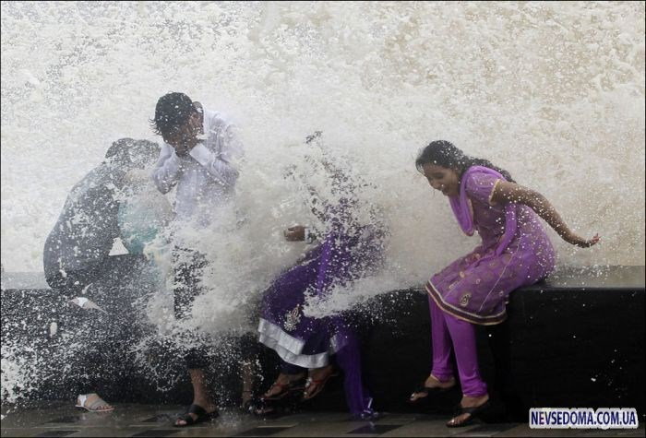
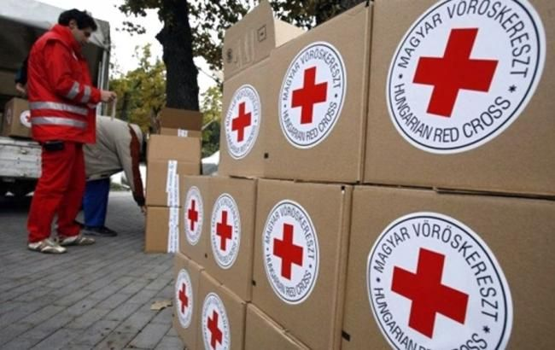
Международный Комитет Красного Креста.Наводнение в Индии (Июнь 2013):
«Мы распространяем помощь от имени Красного Креста. Она включает палатки, посуду, одежду, одеяла, пластиковые листы. Мы отправляем это и в другие регионы».
Пострадавшим от наводнения индийцам начала поступать помощь от Международной организации Красный Крест. Из-за проливных дождей в индийском штате Джамму и Кашмир из берегов вышли реки. Затопило около 2,5 тыс. поселков. Тысячи людей остались без крова. Около 175 человек погибли.
Джатиндер Сингх, помощник комиссара

Slide 8

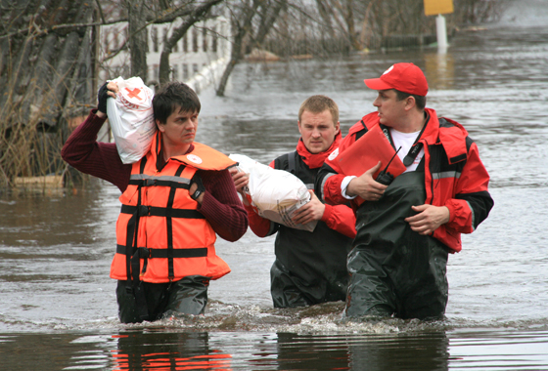
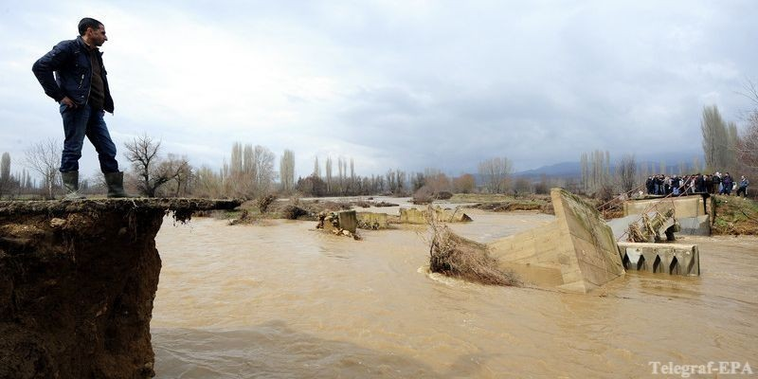
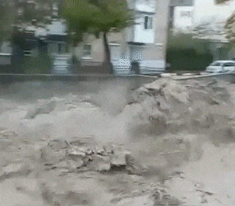
Международный Комитет Красного Креста. Наводнение в Македонии (7 августа 2016):
Более 40 добровольцев и сотрудников из Красного Креста помогли эвакуировать сотни людей из муниципалитета Гази Баба, столице страны Скопье и сел вокруг города Тетово.

Slide 9

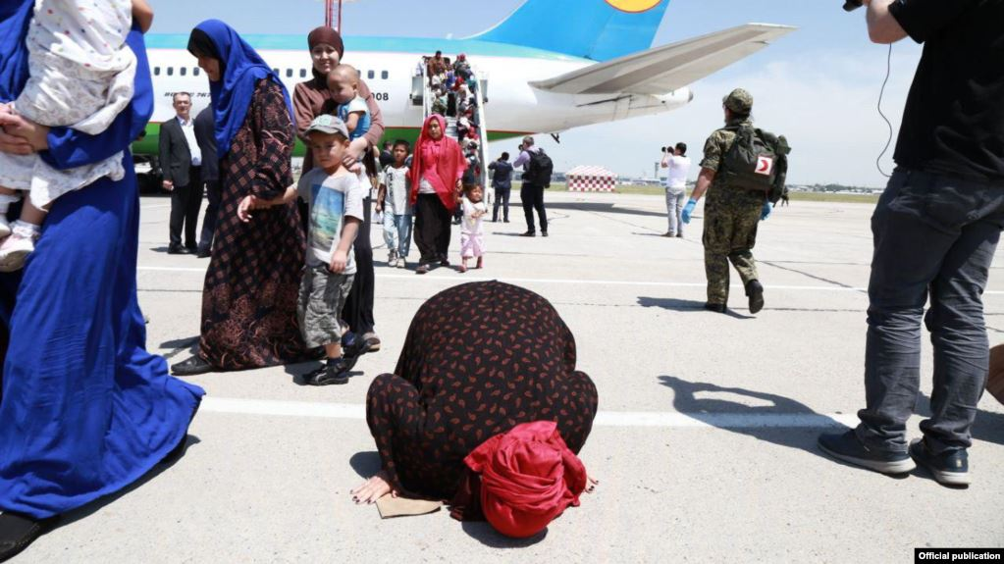


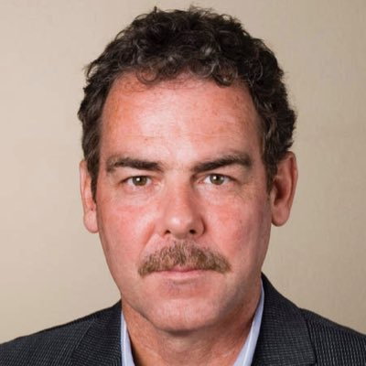
Международный комитет Красного Креста продолжит помогать Узбекистану в возвращении граждан из зон конфликтов
НОВОСТИ
11.06.2019
Патрик Виаль отметил, что МККК приветствует решение Президента Шавката Мирзияева о возвращении 156 граждан Узбекистана, в основном женщин и детей из Сирии.
1
По итогам встречи выражена готовность МККК в продолжении совместной работы с Узбекистаном по возвращению соотечественников из зон конфликтов.
2
Комитет также готов помогать в проведении тренингов по повышению квалификации национальных психологов по работе с вернувшимися.
МККК также поможет установить связи между членами семей на основе запросов на поиск близких, предположительно находящихся в зоне конфликта на Ближнем Востоке.
директор Международного комитета Красного Креста (МККК) по странам Евразии Патрик Виаль
3

